Slide 1
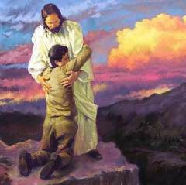
我愛聽主的聲 甘泉團契 獻詩

Slide 2
我愛聽主的聲
祢輕輕在叫我
叫我做工 認真著打拼
我愛聽主的聲
祢輕輕在叫我
叫我暝日隨祢的腳步行

Slide 3
我的主 我的君王 我欲勇敢隨祢行 祢是福氣的所在 我真意愛 祢用智慧充滿我 賜我信仰豎在 祢用溫柔手 牽我 我心期待 聽得祢叫 叫我向前 天國的路 祢欲賜福

Slide 4
我愛聽主的聲
祢輕輕在叫我
叫我做工 認真著打拼
我愛聽主的聲
祢輕輕在叫我
叫我暝日隨祢的腳步行

Slide 5
我的主 我的君王 我欲勇敢隨祢行 祢是福氣的所在 我真意愛 祢用智慧充滿我 賜我信仰豎在 祢用溫柔手 牽我 我心期待 聽得祢叫 叫我向前 天國的路 祢欲賜福

Slide 6
祢是福氣的所在 我真意愛 祢用智慧 充滿我 賜我信仰豎在 祢用溫柔手 牽我 我心期待 聽得祢叫 叫我向前 天國的路 祢欲賜福

